Slide 1
الإحصاء الحياتي/ المحاضرة التاسعة
الارتبــــــــاط الخطي البسيط
2023-2024

Slide 2
الأهداف المحاضرة :
في نهاية هذه المحاضرة يكون الطالب قادر على:
ان يعرف استخراج قيمه الارتباط من البيانات بطريقة صحيحة.
ان يحدد الطالب نوع علاقة الارتباط من البيانات بطريقة صحيحة.

Slide 3
الارتباط الخطي البسيط
يعد الارتباط الخطي من اكثر الطرق الإحصائية استخداما في تحليل العلاقة الارتباطية بين المتغيرات المدروسة لمختلف العلوم الطبيعية كانت ام الإنسانية تبرز الحاجة الى هذا النوع من التحليل في المجالات الطبية والاقتصادية والإدارية والهندسية وغيرها من العلوم الأخرى كالعلاقة بين التدخين وسرطان الرئة وكذلك علاقة بين الطول و الوزن, بين نسبة الذكاء والتحصيل الدراسي ....الخ.

Slide 4
الارتباط الخطي البسيط: هو دراسة العلاقة الارتباطية بين متغيرين فقط هما (X)و(Y) ويمكن قياس العلاقة الارتباطية بين المتغيرين من خلال ما يسمى بمعامل الارتباط الخطي البسيط وكما يأتي:
معامل الارتباط الخطي البسيط :يعرف بانه القيمة العددية للعلاقة الارتباطية بين متغيرين كميين فقط.
مثال على ذلك قياس العلاقة بين متغير الدخل الشهري (X) وحجم الانفاق (Y) ويأخذ معامل الارتباط البسيط عدد من الاشكال والصيغ الرياضية .

Slide 5
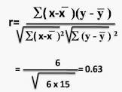
ويعتبر العالم الإنكليزي كارل بيرسون اول من وضع الصيغة العامة لهذا القياس ويمكن إيجاد معامل الارتباط الخطي البسيط (بيرسون) من خلال القانون الاتي:
حيث ان
X تمثل قيم المجموعة (X)
تمثل الوسط الحسابي لقيم x
Y تمثل قيم المجموعة (Y)
تمثل الوسط الحسابي لقيم Y
r تمثل معامل الارتباط الخطي لبيرسون

Slide 6
خصائص معامل الارتباط الخطي البسيط لبيرسون
1.ان قيمة معامل الارتباط البسيط تقع ضمن المجال ( -1 <1)
اذا كانت قيمه الارتباط بين المتغيرين تساوي (1) العلاقة طردية قوية.
اذا كانت قيمه الارتباط بين المتغيرين تساوي (-1) العلاقة عكسية قوية.
اذا كانت قيمه الارتباط بين المتغيرين تساوي (صفر) عدم وجود ارتباط بين المتغيرين.
2. تتأثر قيمه معامل الارتباط البسيط لبيرسون بالقيم الشاذة او المتطرفة.

Slide 7
مثال: احسب معامل الارتباط البسيط لبيرسون للبيانات التالية التي تمثل الدخل الشهري(X) وادخار (Y)لمجموعه من الأشخاص وكما يلي:
خطوات الحل/ الطريقة المستخدمة للحل طريقة الانحرافات:
نحول الجدول من افقي الى عمودي.
نوجد الوسط الحسابي لقيم (X)
نوجد الوسط الحسابي لقيم (Y)
نوجد الفرق بين كل قيمه من X مع وسطها الحسابي
نوجد الفرق بين كل قيمه من Y مع وسطها الحسابي
نوجد مربع الفرق بين كل قيمه من X مع وسطها الحسابي
نوجد مربع الفرق بين كل قيمه من Y مع وسطها الحسابي
نطبق القانون
X | 10 | 12 | 11 | 7 | 6 | 8 | 9 | 5 | 4
Y | 4 | 5 | 5 | 3 | 2 | 3 | 3 | 1 | 1

Slide 8
الوسط الحسابي لقيم (X)= مجموع القيم X
عددها
=72 = 8
9
الوسط الحسابي لقيم (Y)= مجموع القيم Y
عددها
=27 = 3
9

Slide 9
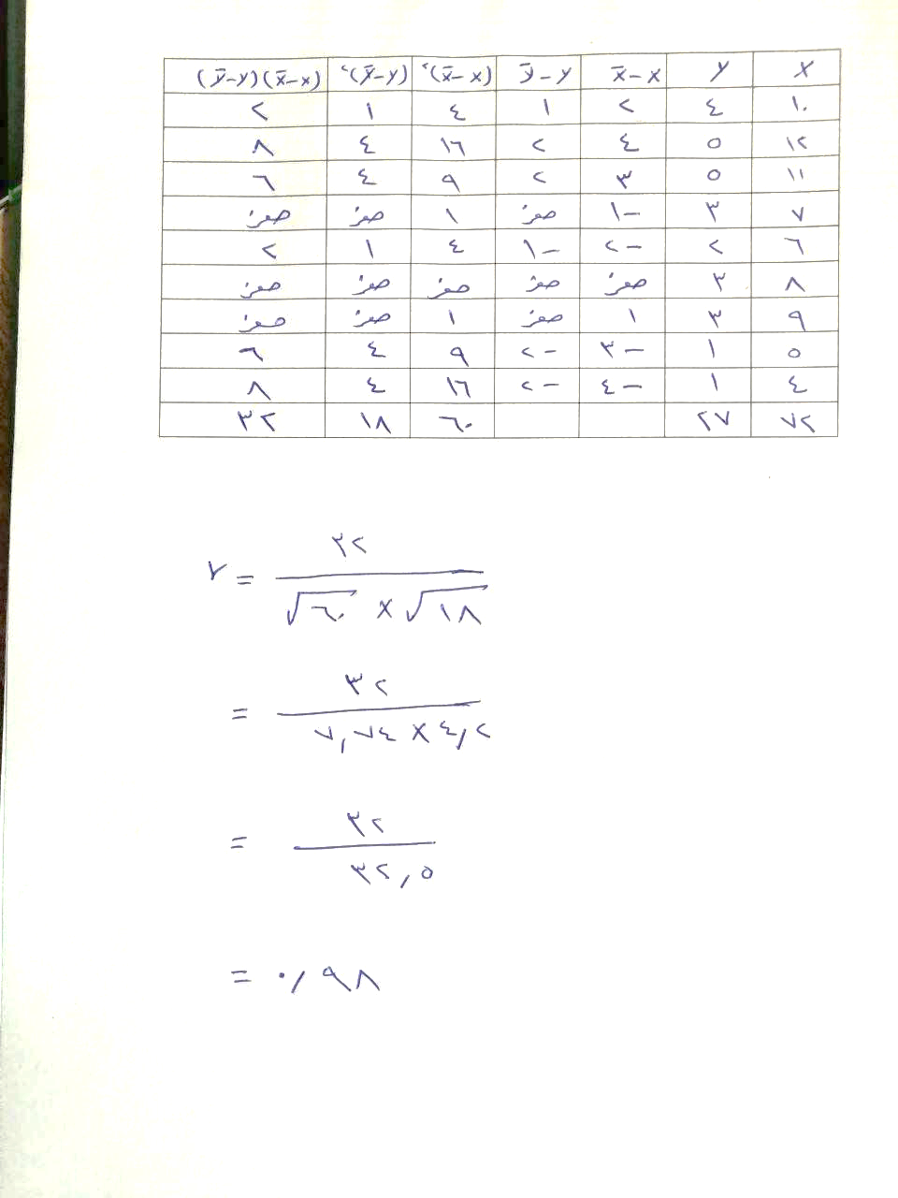
Thanks
For Listening

Slide 10
علاقة ارتباط طردية قوية بين المجموعتين

Slide 11
الواجب البيتي
احسب معامل الارتباط البسيط لبيرسون البيانات التالية التي تمثل نسبة الذكاء (X)والتحصيل الدراسي(Y) لمجموعه من الطلاب وكما يلي:
X | 1 | 3 | 4 | 6 | 8 | 9 | 11 | 14
Y | 1 | 2 | 4 | 4 | 5 | 7 | 8 | 9

